Slide 1
Hoe ga je om met zingevingsvragen in de huisartsenpraktijk
Datum: 28-09-2021
Gespreksleider: Guido Schürmann, beleidsadviseur en projectleider Geestelijke Verzorging Thuis
Welkom, we beginnen om 15.00 uur!

Slide 2
Programma
Welkom & technische instructies
Palliatieve benadering bij Agora
Introductie infographic
In gesprek in 3 rondes breakout rooms
Afsluiting om 16.30 uur

Slide 3
Technische instructies
Zet je microfoon op mute in het plenaire deel.
In de breakout rooms microfoon en camera aan.
Heb je technische of inhoudelijke vragen? Stel ze in de chat. De meeste vragen worden daar meteen beantwoord.

Slide 4
Agora
Léven tot het einde!
Agora wil dat mensen met een ongeneeslijke ziekte of kwetsbaarheid door ouderdom, en hun naasten hun leven kunnen inrichten, op een manier die past bij hun wensen en waarden.
We streven naar integrale, proactieve aandacht van professionals en vrijwilligers, in de zorg en het sociaal domein, voor de vier dimensies: fysiek, sociaal, psychisch en zingeving.
Dat noemen we de palliatieve benadering.
Deze begint wanneer de ziekte is gediagnosticeerd en gaat door tot het einde van het leven. Voor de naaste is na het overlijden nog aandacht en ondersteuning bij verlies en rouw.
Notes:
Droom door Clemence

Slide 5
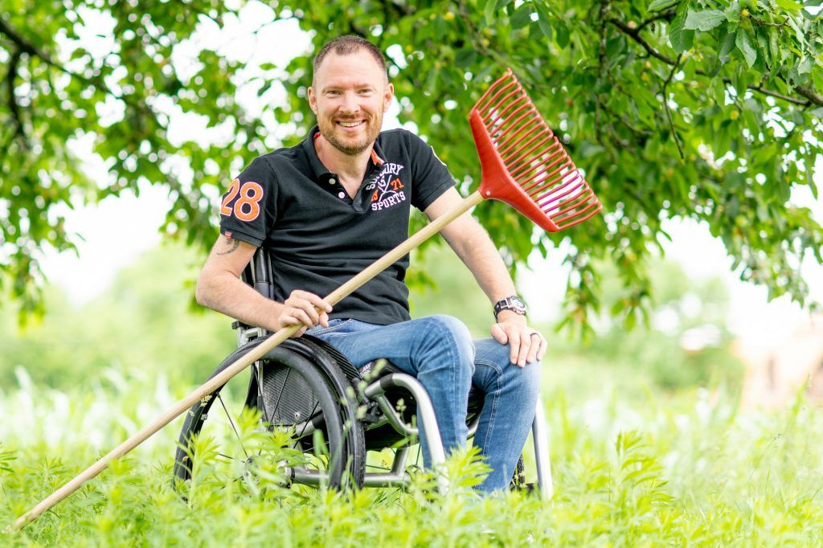
De betrokkenen weten elkaar beter te vinden, dankzij die casussen over mensen van vlees en bloed.
OTWIN VAN DIJK – BURGEMEESTER OUDE IJSSELSTREEK
Succesvol samenwerken: 10 ingrediënten voor een succesvolle proeftuin (agora.nl)

Slide 6
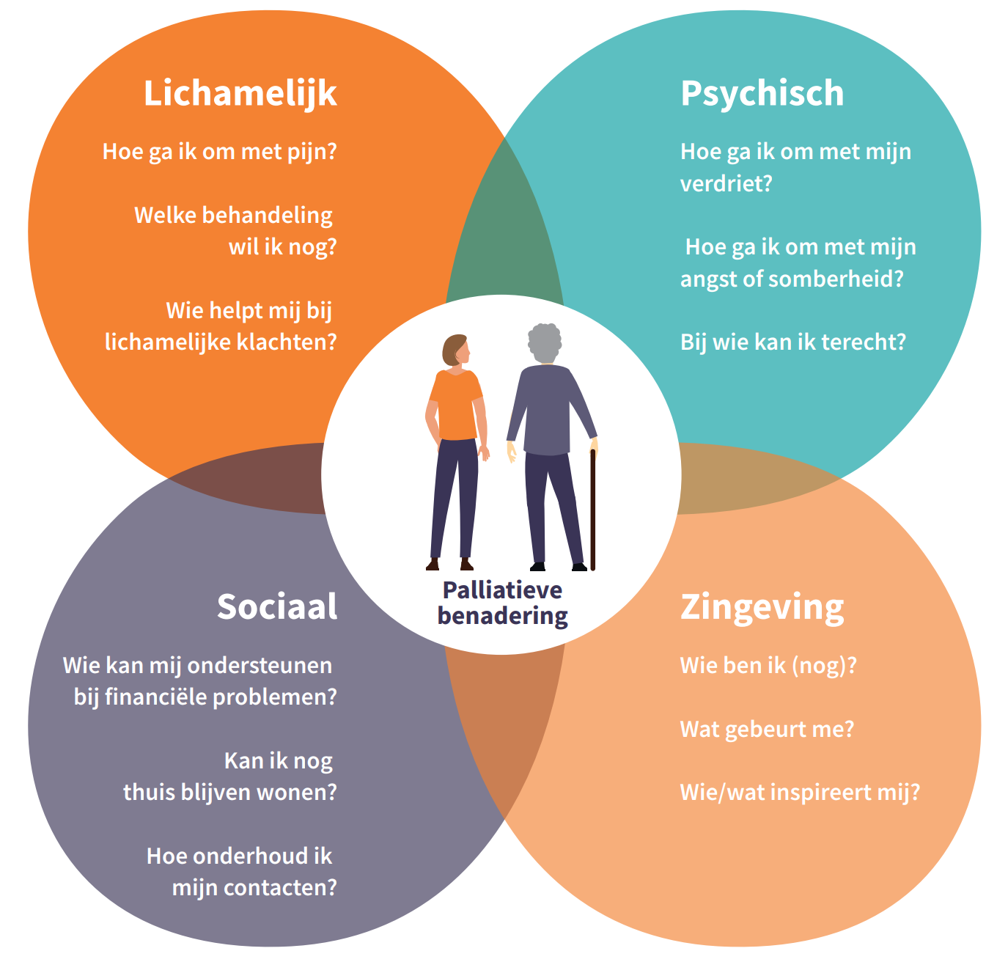
Vier dimensies in de palliatieve benadering
Notes:
Slide voor Guido

Slide 7
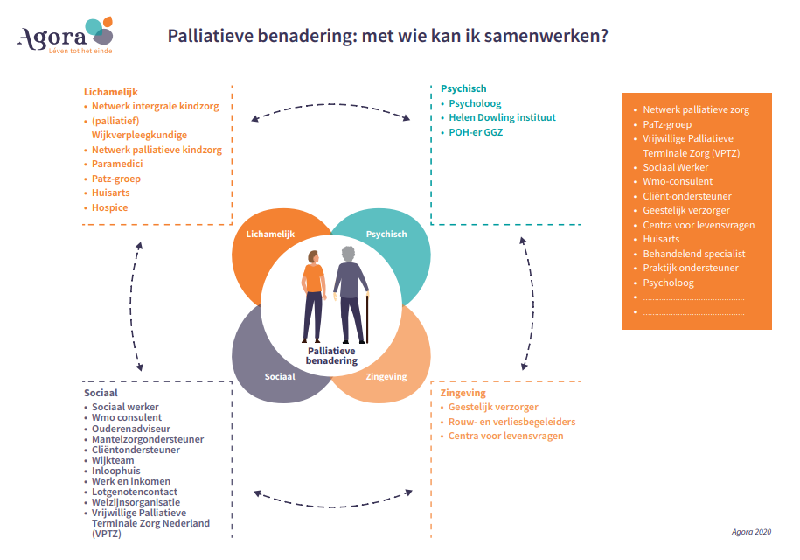

Slide 8
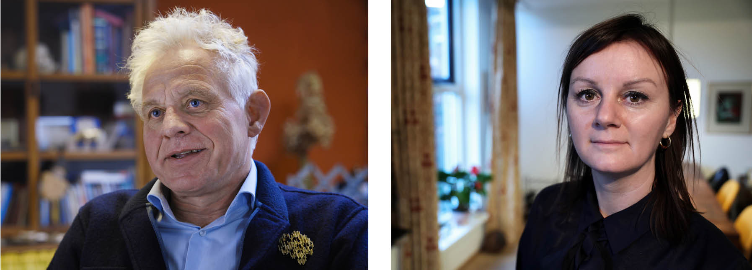
Video Zingevingsvragen in de huisartsenpraktijk
  Film in het kader van Geestelijke Verzorging Thuis
  Jaap Schuurmans: huisartsen, huisartsen opleider, consulent palliatieve zorg
  Wendy de Bruijn, praktijkondersteuner
  Film: https://www.agora.nl/nieuws/grote-belangstelling-videosessie-zingeving-in-de-huisartsenpraktijk/

Slide 9
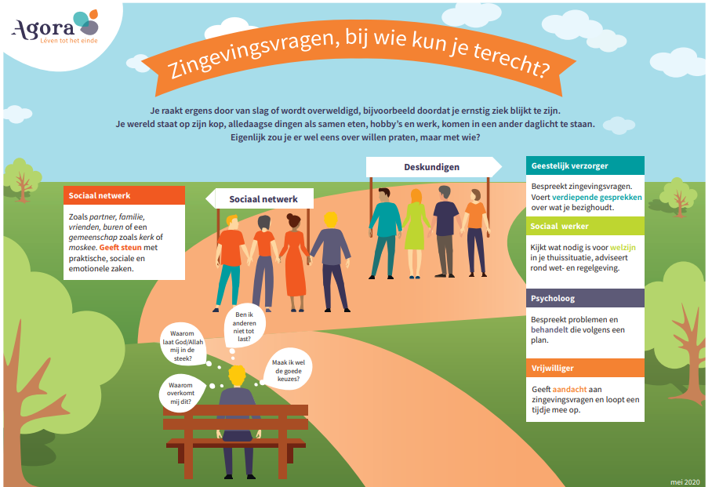

Slide 10


Slide 11


Slide 12
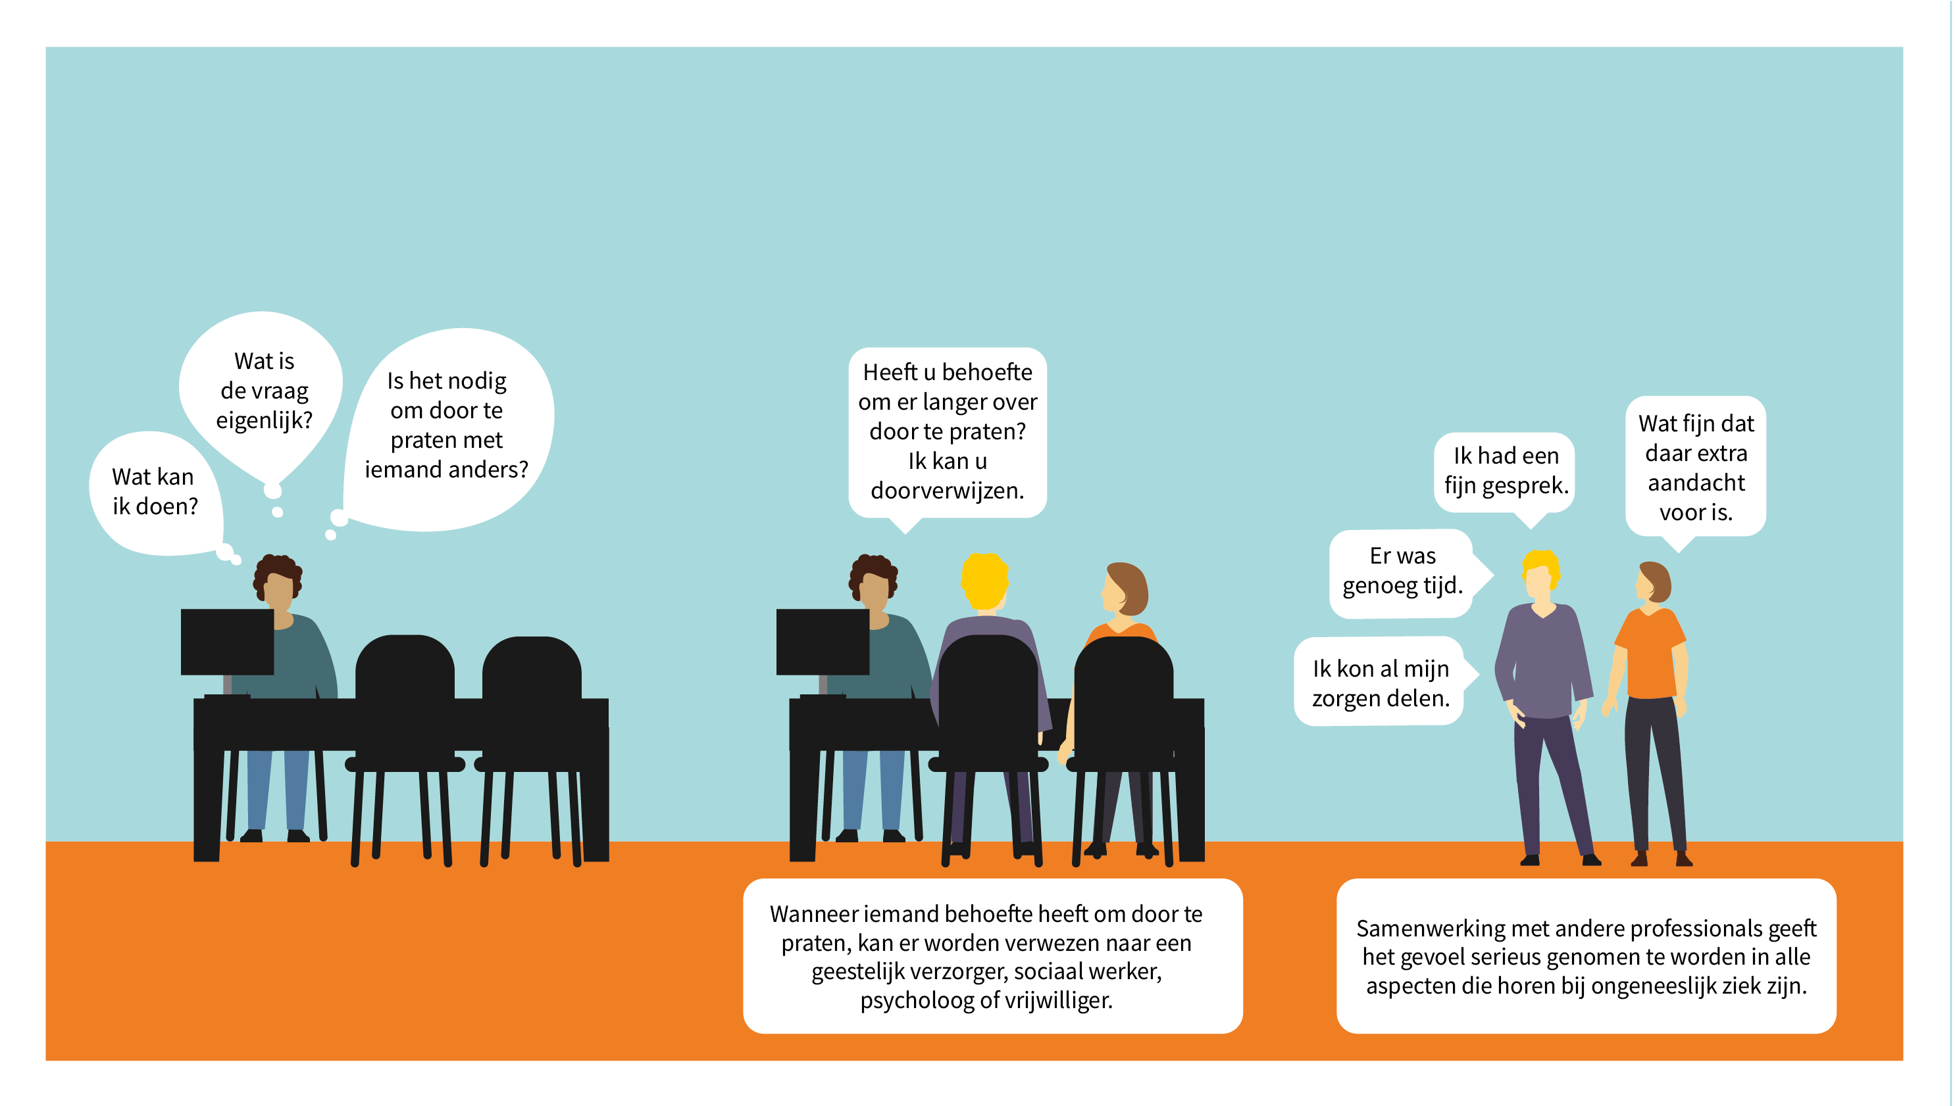

Slide 13
Breakout rooms
4 personen per ronde
3 rondes van 15 minuten
Je wordt vanzelf ingedeeld en teruggehaald
1 minuut van te voren krijg je bericht dat je mag afronden
Stel je kort voor en ga aan de slag met de vraag die je meekrijgt
Zet je camera en microfoon aan. Kom anders terug naar de mainsessie!

Slide 14
Breakout room ronde 1:
Hoe herken jij een zingevingsvraag? Heb je een voorbeeld uit eigen praktijk?

Slide 16
Breakout room ronde 2:
Hoe kun jij jezelf of anderen alert maken op de behoefte aan zingevingsvragen?

Slide 18
Breakout room ronde 3:
In het gesprek met mensen komen momenten van reflectie voor: wat kan ik doen? Wil ik doorverwijzen? Wat is er eigenlijk aan de hand?
Hoe kom jij tot reflectie en kun je een voorbeeld geven hoe je daarmee omging?

Slide 19
Afsluiting
Je ontvangt een mail met:
Impressieverslag
Infographics
Evaluatieformulier: je helpt ons enorm door het in te vullen!
Nog niet uitgepraat?
Abonneer je op de Agora nieuwsbrief! Nieuwsbrief aanmelden - Agora
Volg ons channel, zoek anderen op & stel vragen bij vraag & antwoord

Slide 20

Meer weten of samenwerken?
  Landelijk telefoonnummer: 085 004 3063
  geestelijkeverzorging.nl/thuis
  Pratenoverlevensvragen.nl
  Meld je aan voor de Agora nieuwsbrief, ontvang maandelijks kennis, verhalen
  en instrumenten
  Volg ons channel en stel vragen bij vraag & antwoord

